Slide 1

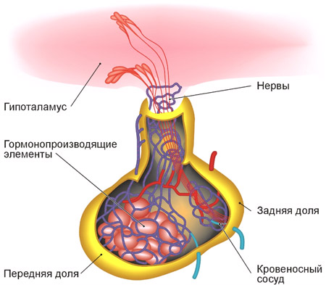
Биология
Человек и его здоровье
8
класс
Тема: Строение и функции околощитовидных, вилочковой
и надпочечных желез, гипофиза.

Slide 2
Проверим ваши знания !
Составьте парные ответы из названий желез секреции и их свойств: А - внутренние, Б - внешние, В - смешан­ные; 1 - секреты выделяются в полость органов и в кровь, 2 - секреты поступа­ют в кровь, 3 - секреты поступают в полость органов или на поверхность кожи.
1. А - 2, Б - 3, В - 1.

Slide 3
Щитовидная железа- синквейн
1.Щитовидная железа.
2.Самая большая из желез внутренней секреции.
3. Состоит из правой и левой доли, выделяет гормоны тироксин, трийодтиронин, регулирует обмен веществ.
4.Щитовидная железа относится к железам внутренней секреции.
5.Дирижер всех желез!

Slide 4
СЕГОДНЯ НА УРОКЕ
1
Околощитовидная железа.
2
Гипофиз, эпифиз.
3
Вилочковая железа.
4
Надпочечники.

Slide 5
Железы
Внешней
секреции
имеют протоки
выделяют большое количество секрета.
Например, слезные, пищеварительные,
молочные, жировые.
Внутренней
секреции
не имеют протоки
гормонов выделяют немного.
Например, щитовидная,
паращитовидная, надпочечники,
гипофиз, эпифиз, вилочковая железа.
Смешанной
секреции
имеют признаки желез внутренней и внешней секреции.
Например, поджелудочная,
половые железы.

Slide 6
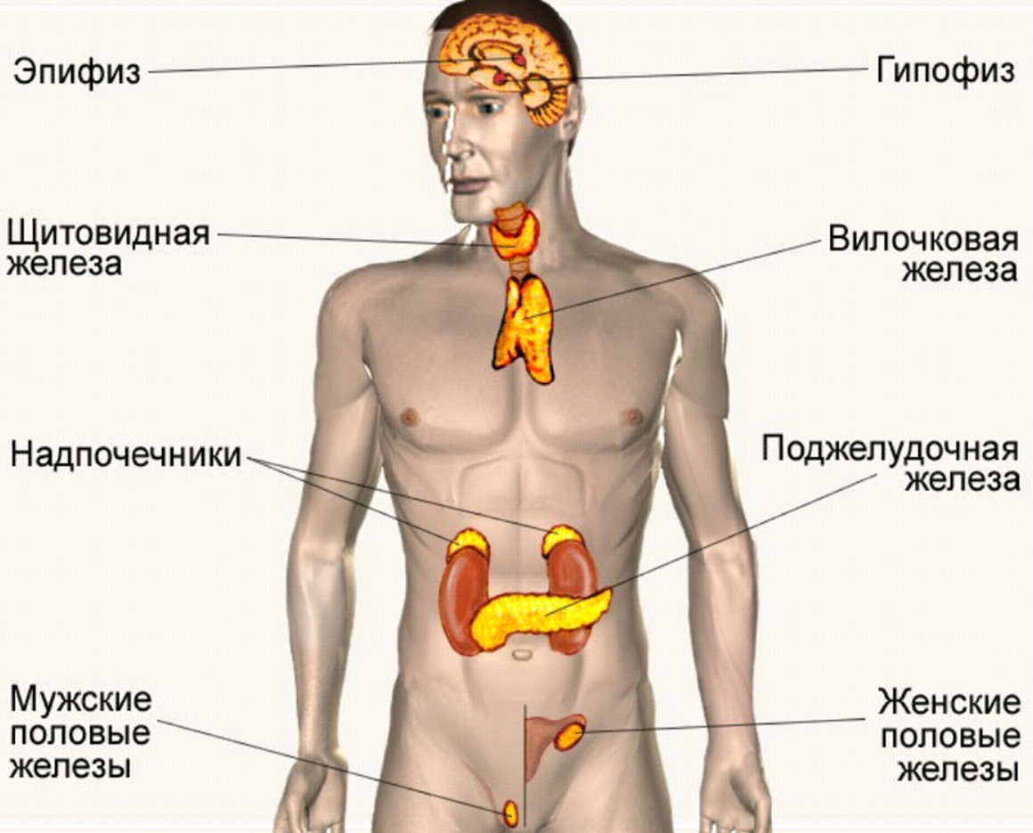
Железы внутренней секреции
Эндокри́нные же́лезы
вырабатывают свои гормоны в кровь и лимфу.

Slide 7
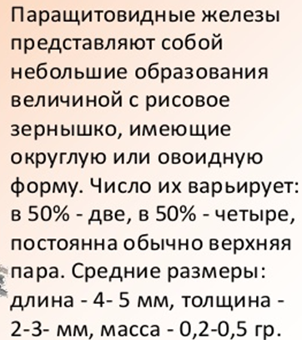
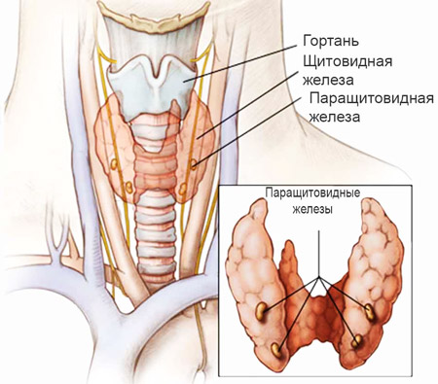
Околощитовидные железы

Slide 8
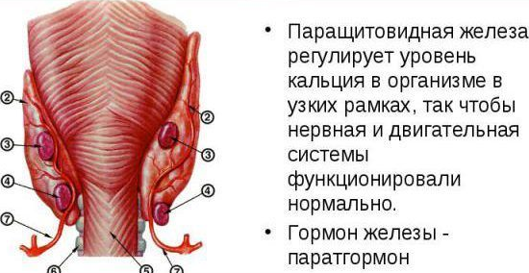
Околощитовидные железы

Slide 9
Паратгормон
Паратгормон - белок.
Гиперфункция – размягчение костей и разрушение скелета.
Гипофункция – кальций излишне накапливается в костях, хрящах и связках, нарушая их функции. В крови количество кальция уменьшается ,что приводит к возбудимости нервной системы и мышц, у человека возникают судороги.

Slide 10
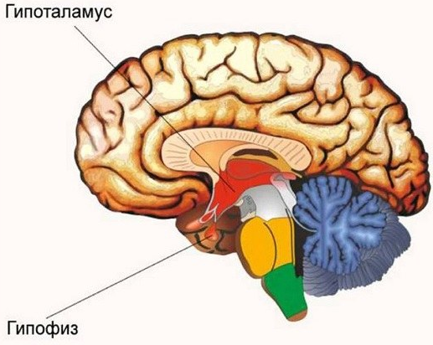
Гипоталамо-гипофизарная система
Нервно-гуморальная регуляция

Slide 11
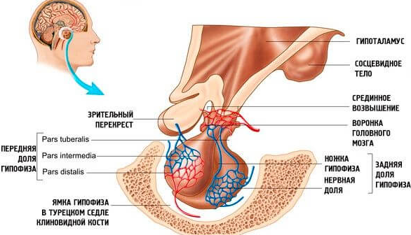
Анатомия гипофиза

Slide 12
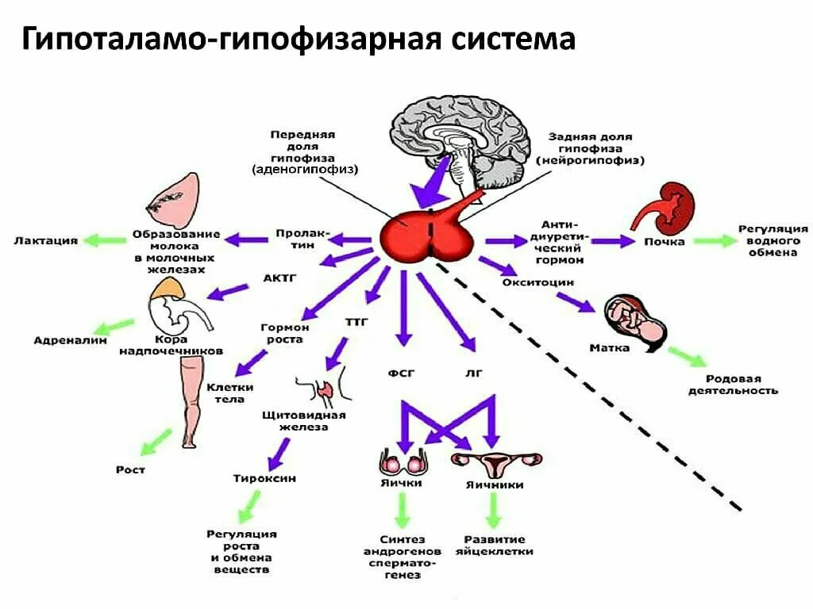
Гипоталамо-гипофизарная система

Slide 13
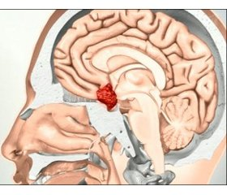
Гигантизм
Гигантизм и акромегалия – это синдромы, обусловленные избыточной секрецией гормона роста (гиперсоматотропизмом), причиной которой почти всегда является аденома гипофиза.

Slide 14
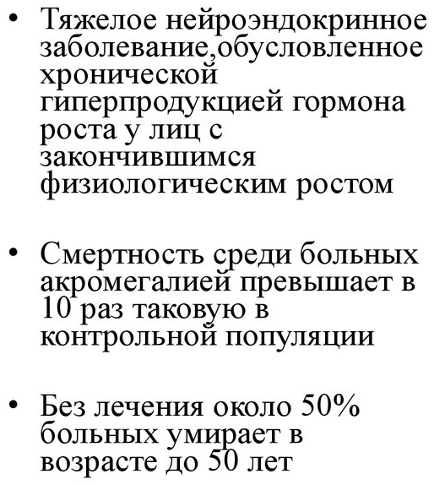
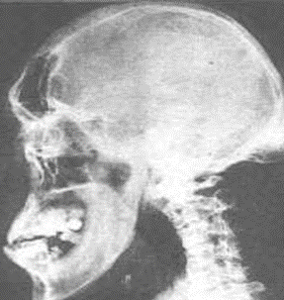
Акромегалия

Slide 15
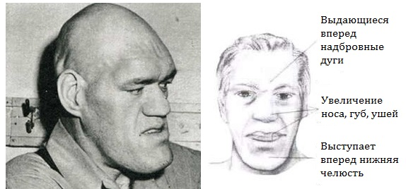
Акромегалия

Slide 16
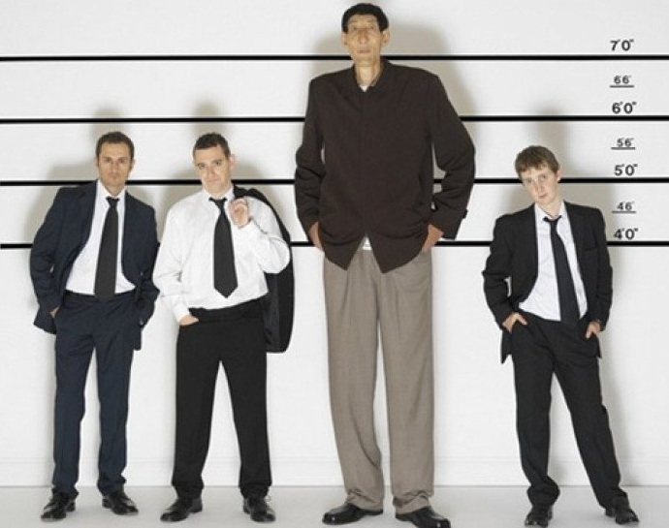
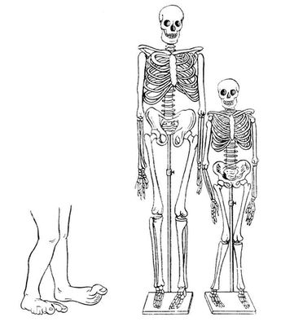
Гигантизм

Slide 17

Гипофизарный нанизм

Slide 18
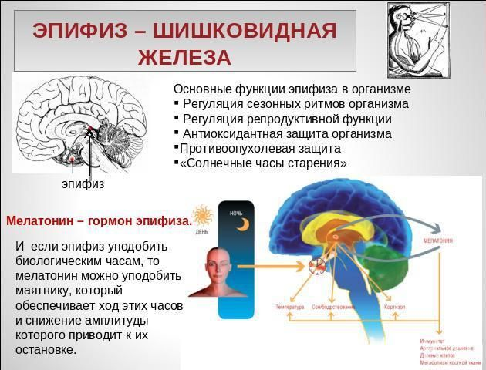
Эпифиз
эпифиз

Slide 19
Эпифиз

Slide 20
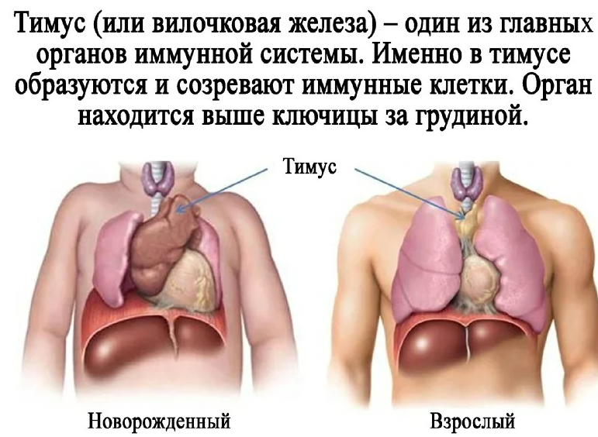
Вилочковая железа
У новорожден-
ных весит всего 12 г.,
в возрасте
14-15 лет достигает 30-40 г.

Slide 21
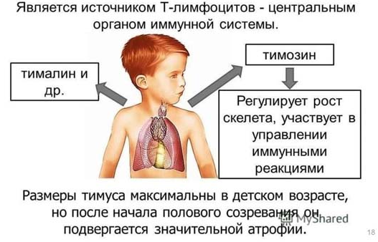
Вилочковая железа

Slide 22
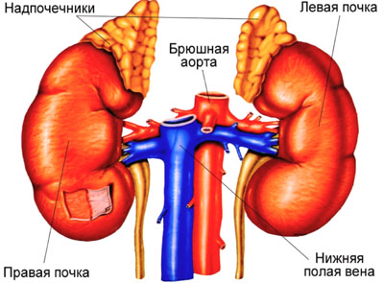
Надпочечники
Это парный орган, который располага-
ется на уровне 11-12 грудного и 1 пояс-
ничного позвонков. Находятся над верх-
ними полюсами почек, отсюда и название надпочечники.

Slide 23
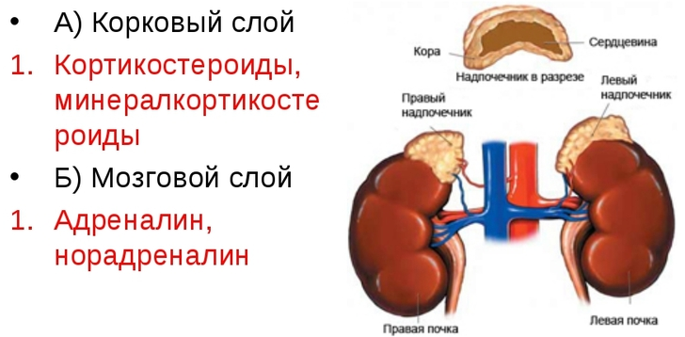
Анатомия и гормоны

Slide 24
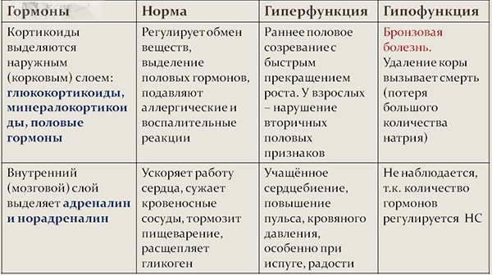

Slide 25
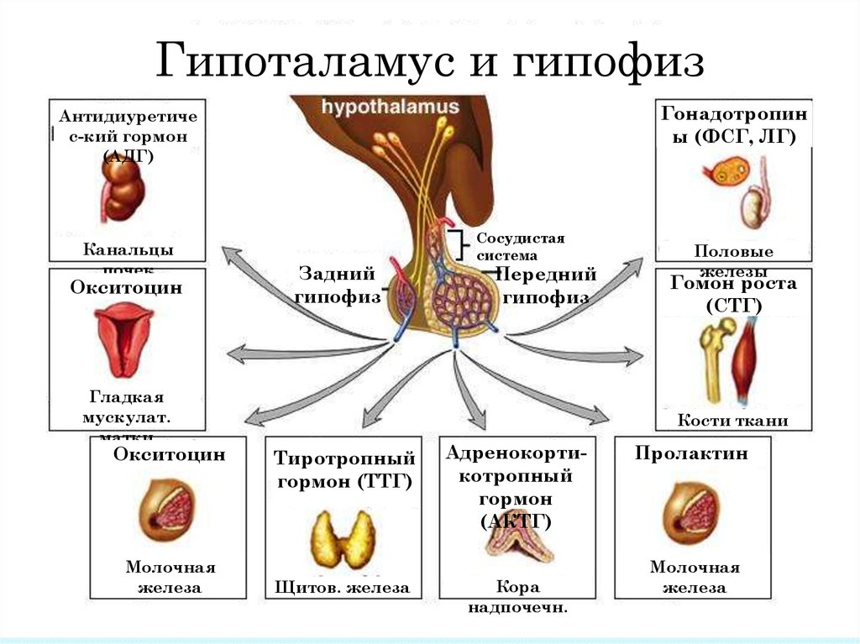
Соматотропин

Slide 26

Ваше здоровье - в ваших руках!!!

Slide 27
З А Д А Н И Е
Прочитать
§ 7
(стр. 22- 24) и выписать основные понятия.
Выполнить задания и ответить на вопросы письменно
(стр. 24 )
Нарисовать
рис. № 13.
Составить таблицу.

Slide 28
Характеристика желез эндокринной системы
Железа | Гормон | Действие гормона
Щитовидная
Околощитовидная
Гипофиз
Эпифиз
Вилочковая
Надпочечники

